Slide 1
汇报 1007
20338053 罗明昊

Slide 2
"Deep Residual Learning for Image Recognition" by Kaiming He, Xiangyu Zhang, Shaoqing Ren, and Jian Sun. 这篇论文提出了ResNet模型，并在ImageNet数据集上进行了图像分类任务。https://github.com/KaimingHe/deep-residual-networks
"Inception-v3" by Christian Szegedy, Vincent Vanhoucke, Sergey Ioffe, Jonathon Shlens, and Zbigniew Wojna- 这篇论文提出了Inception-v3模型，并在ImageNet数据集上进行了图像分类任务。https://github.com/tensorflow/models/tree/master/research/inception
"Learning Transferable Features with Deep Adaptation Networks" by Mingsheng Long, Yue Cao, Jianmin Wang, and Michael I. Jordan. 这篇论文提出了Deep Adaptation Networks (DAN)模型，用于迁移学习图像分类任务。https://github.com/thuml/DAN
"Domain-Adversarial Training of Neural Networks" by Yaroslav Ganin, Evgeniya Ustinova, Hana Ajakan, Pascal Germain, Hugo Larochelle, and François Laviolette. 这篇论文提出了Domain-Adversarial Neural Networks (DANN)模型，用于迁移学习图像分类任务。代码可在GitHub上找到：https://github.com/fungtion/DANN

Slide 3
ResNet模型
Inception-v3模型
DAN模型
DANN模型
2015
2016
2017

Slide 4
ResNet
ResNet是由Kaiming He等人提出的，旨在解决深度神经网络训练中的梯度消失问题。它通过引入残差连接和残差学习的方式，允许网络学习残差，从而更容易地优化和训练深层网络。ResNet通过残差块的堆叠和重复构建深层网络，并在图像分类、目标检测等任务中取得了显著的性能提升。

Slide 5
ResNet
问题：梯度消失和梯度爆炸
传统的卷积神经网络通过堆叠多个卷积层来提取图像的特征，这些层与激活函数形成了一系列非线性变换。然而，当网络变得非常深时，梯度在反向传播过程中可能会变得非常小，导致难以训练和优化。这就是所谓的梯度消失问题。
解决方式：使用残差块（residual block）来构建网络，使得网络可以更轻松地学习和优化非常深的层次。同时引入残差连接（residual connection），通过跨越层次的直接连接来传递信息。
残差块的输入和输出维度相同，可以直接相加。

Slide 6
ResNet
在每个残差块中，输入特征图被分成两个路径：主路径（main path）和跳跃连接（shortcut connection）
主路径包括一系列卷积层和激活函数，用于学习特征变换。跳跃连接直接将输入特征图添加到主路径的输出上，形成了残差。通过这种方式，网络可以学习到残差，而不是直接学习特征变换。这种残差学习的方式有助于减轻梯度消失问题，并使得网络更容易优化。
ResNet-18、ResNet-34、ResNet-50、ResNet-101和ResNet-152等，数字表示层次的深度

Slide 7
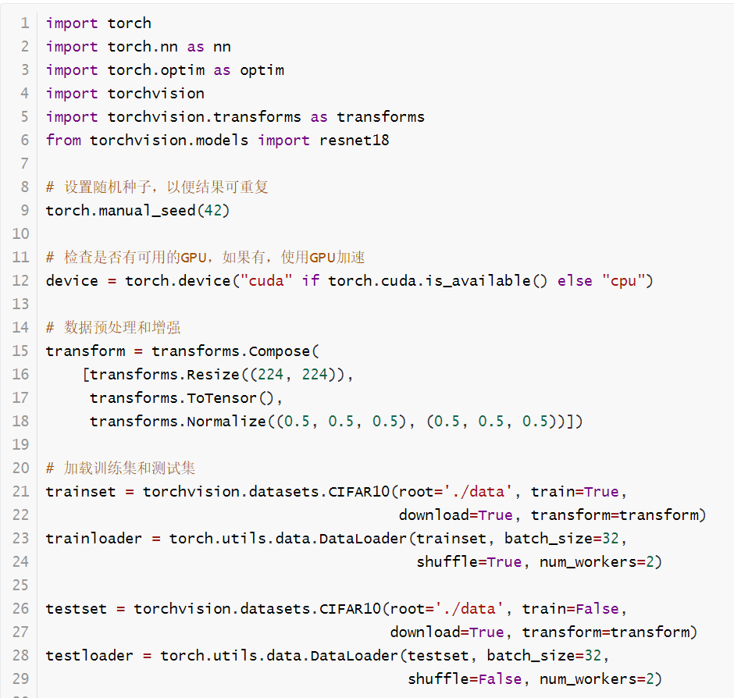

Slide 8
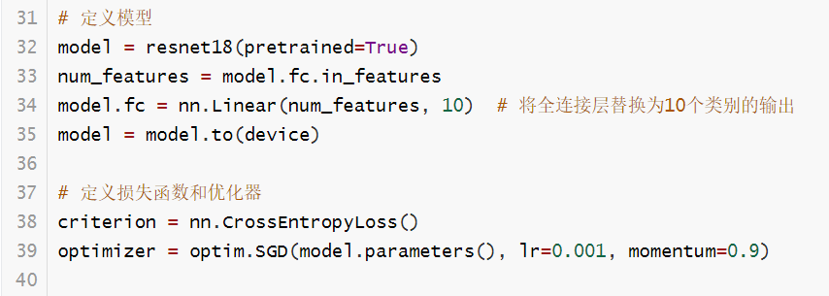

Slide 9
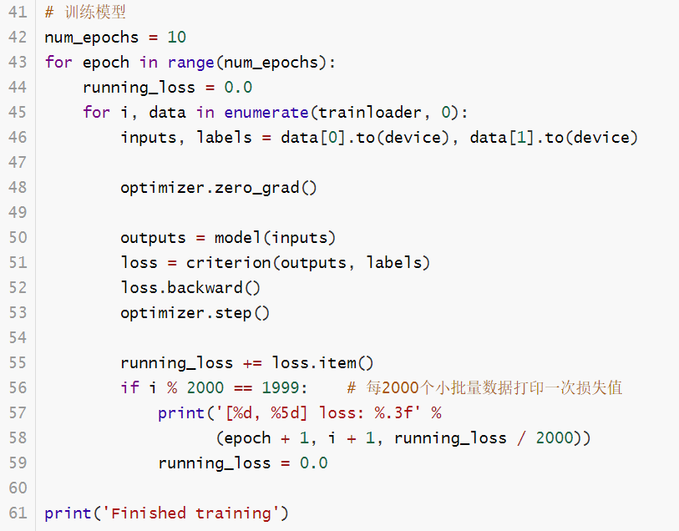

Slide 10
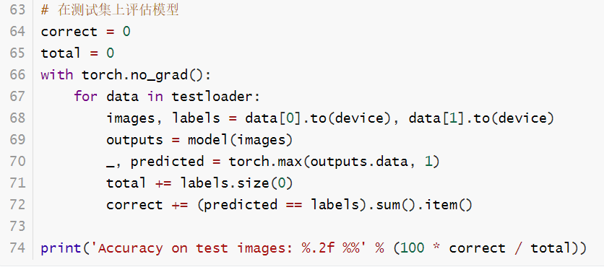
数据集：ImageNet – CIFAR10
Accuracy：90%左右
根据论文，随着层次的深度提高准确率持续增加，ResNet-50大约在97%左右

Slide 11
Inception-v3 理论Accuracy：96%
Inception-v3在Inception模型系列的基础上进行改进，采用了Inception模块，使用了不同尺寸的卷积核并行处理输入特征图，以捕获多尺度的信息。
引入了Batch Normalization和辅助分类器（网络剪枝技术）等技术来加速训练和缓解梯度消失问题，在图像分类、目标检测等任务中取得了较好的性能。

Slide 12
DAN
一种迁移学习方法。DAN模型通过引入领域分类器和领域对抗训练的方式，实现了在源域和目标域之间进行特征迁移学习。它通过最小化领域分类器的错误和最大化领域对抗损失来实现域适应。DAN模型在迁移学习和域自适应任务中取得了显著的性能提升。

Slide 13
DANN
是同一批人对DAN模型的进一步改进。DANN模型在DAN的基础上引入了一个领域分类器和一个领域对抗器，通过最小化分类器的错误和最大化领域对抗损失来实现域适应。与DAN不同的是，DANN模型采用了一个共享特征提取器，使得特征表示在源域和目标域之间更加一致。DANN模型在无监督域适应任务中取得了较好的性能。

Slide 14
DANN
通过对抗性训练来学习具有领域不可区分性的特征表示，在神经网络中引入一个领域分类器和一个领域对抗性损失函数。
领域分类器的作用是判断输入样本属于源领域还是目标领域
领域对抗性损失函数则通过最小化特征表示与领域分类器之间的领域差异，来促使特征表示具有领域不可区分性。
通过共享的特征提取器对源领域和目标领域的样本进行特征提取，将提取到的特征输入给分类器进行分类任务的训练。同时，将这些特征输入给领域分类器进行领域分类任务的训练，并通过领域对抗性损失函数来优化领域分类器和特征提取器之间的领域差异。

